Slide 1

L2-1 开环马达VOA精度、切换速度、稳定性验证
2026 07 20

Slide 2
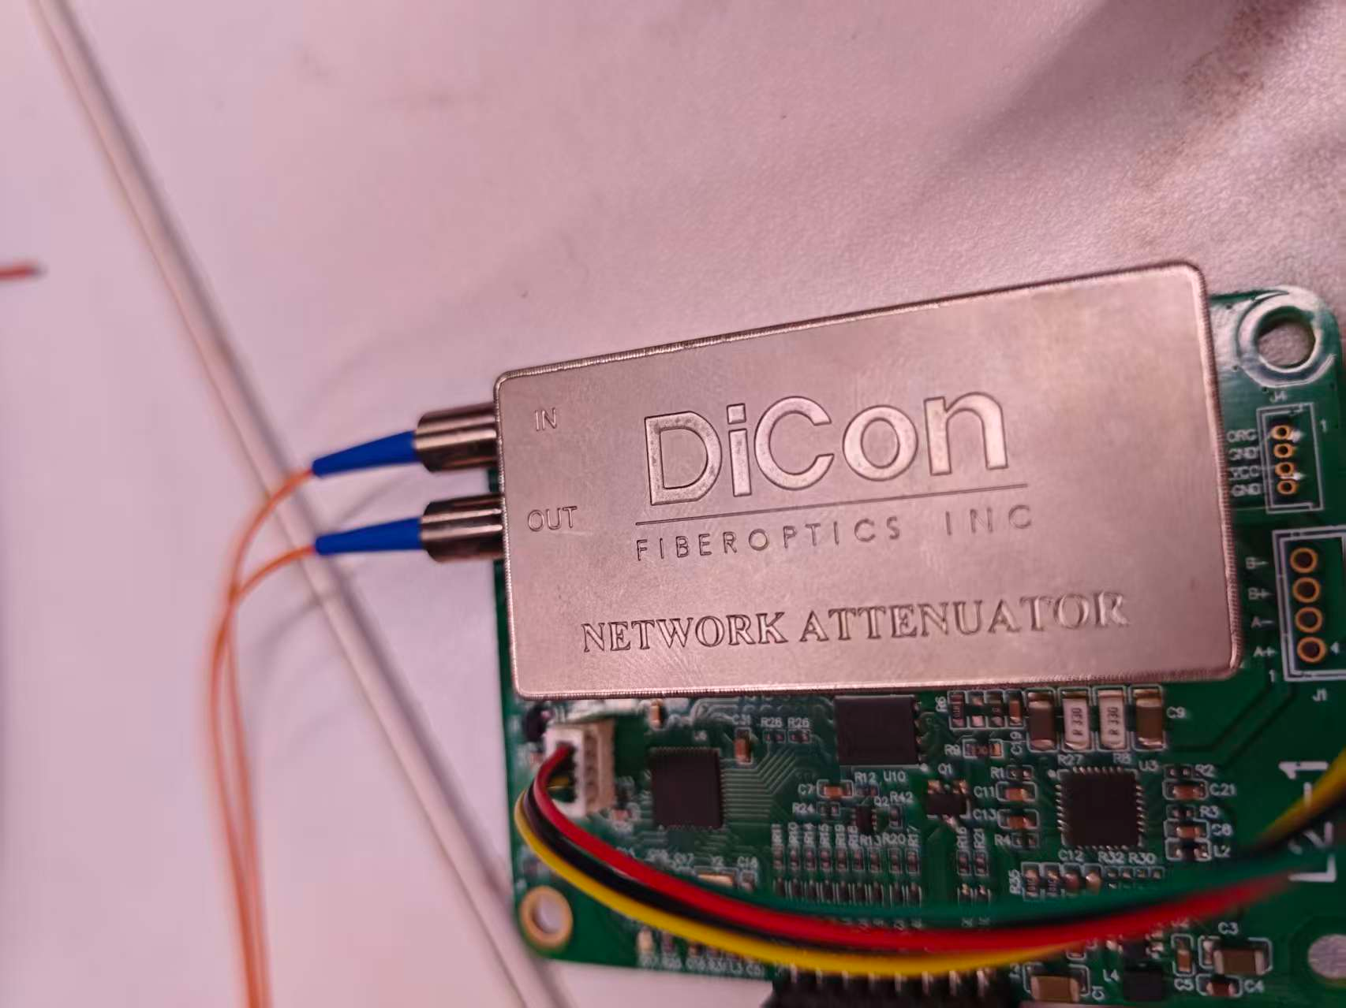
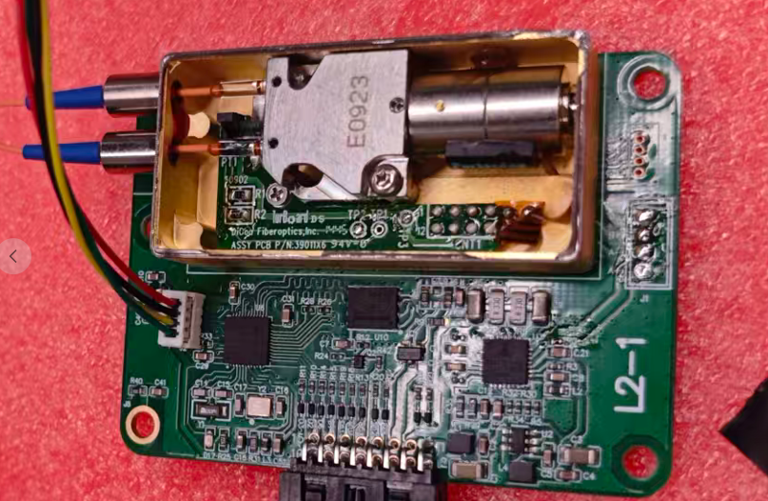
一、多模光衰减器
衰减器
产品内部结构
器件产自DICON，包含马达及衰减片

Slide 3
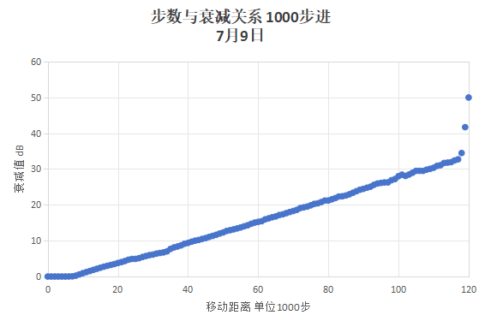
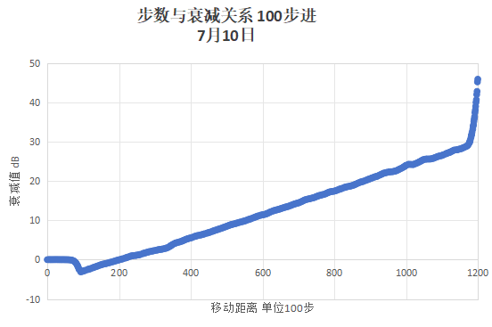
1.1 马达步数与衰减值的关系
7/9日测试结果
7/10日测试结果
7/9日测试结果和7/10结果完全不同，出死区后光路偏移了3.3dB，怀疑是连续运行电机发热导致光路偏移，7/20日测试步数和衰减关系又恢复到7/9日的结果，原因未知

Slide 4
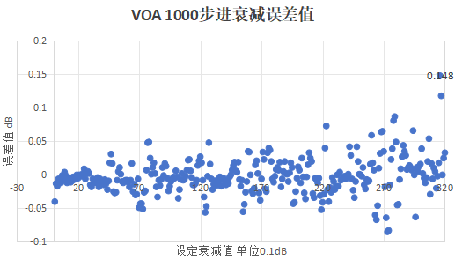
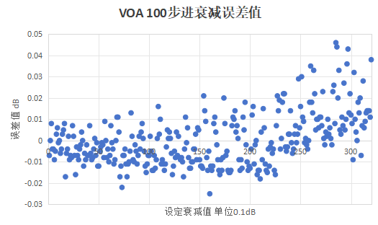
1.2 1000和100步进测试精度
获取校准点和测试都是在预热30分钟后，如果冷启动测试所有测试点会向下偏移0.5dB
VOA 1000步进和100步进，区别是校准点的距离，例如移动1000,2000,3000....119000,120000微步采样，
移动100,200,300....119900,120000微步采样

Slide 5
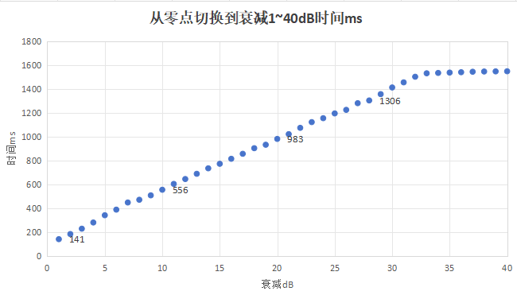
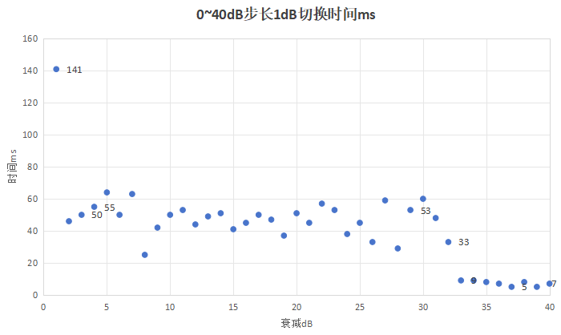
1.3 切换通道速度

Slide 6
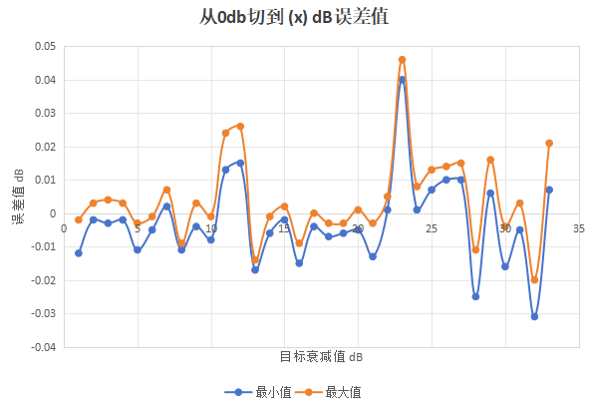
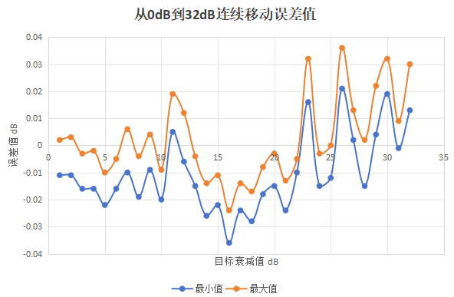
1.4 切换通道稳定性
切换通道稳定性测试方法是：
1. 从0dB切到对应衰减目标值，比如0dB>1dB>0dB>1dB,0dB>2dB>0dB>2dB,0dB>3dB>0dB>3dB,就这样循环测试50次；
2. 从0dB到32dB连续移动，比如0dB>1dB>2dB>3dB......>30dB>31dB>32dB,就这样循环测试50次
从上面两张图可以判断，马达VOA的稳定性很好，马达几乎不会丢步

Slide 7
END

